Slide 1
2020년도 1학기 소프트웨어공학캡스톤프로젝트
신규 진행사항
팀 디비디비딥
2020. 04. 17.

Slide 2

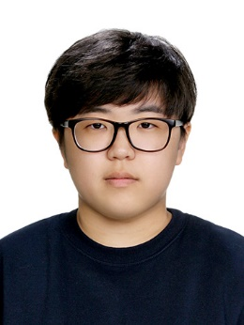


프로젝트 팀 구성원
PROJECT TEAM MEMBERS
김민지
남수진
문지현
주예나
201715570
제품 담당자
201715575
캡스톤 팀장
201711368
스크럼 마스터
201715591
개발 팀장

Slide 3
프로젝트 진행 사항
PROJECT PROGRESS
Stage One
스터디
Stage Two
개발 준비 및 실습
Stage Three
산출물 관리
Stage Four
다음 일정

Slide 4





스터디
작업 흐름
음성(한국어)를 인식하여
평문으로 변환
문장 분석 후 SQL 변환
-> 음성 인식 AI 필요
-> 자연어 처리(NLP) 필요

Slide 5
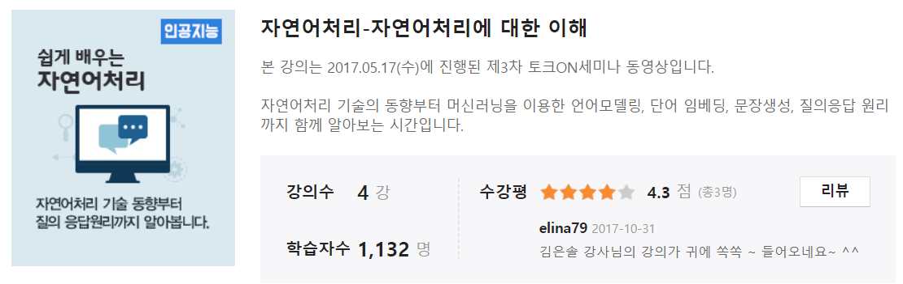
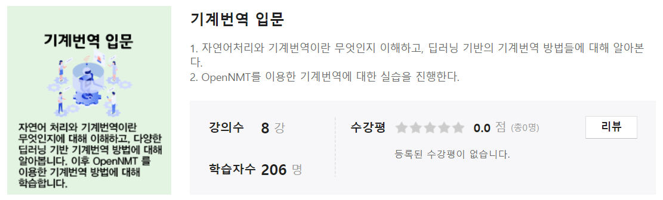
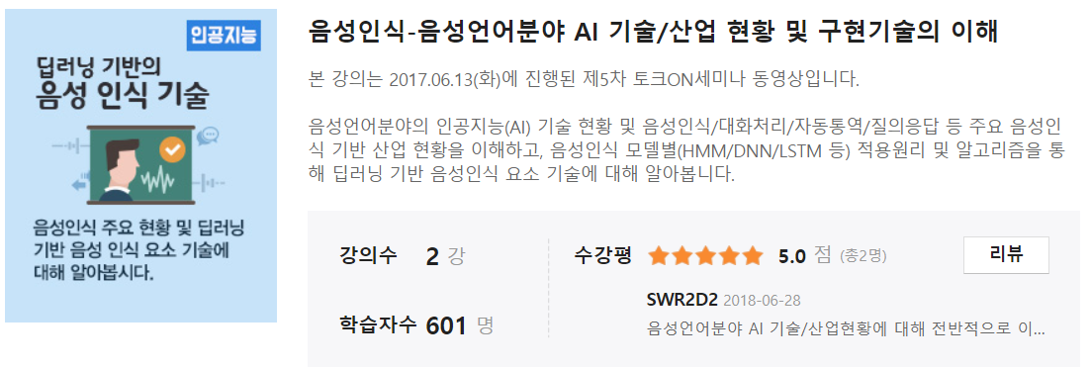
스터디
스터디 진행 사항
강의 선정 후 스터디

Slide 6
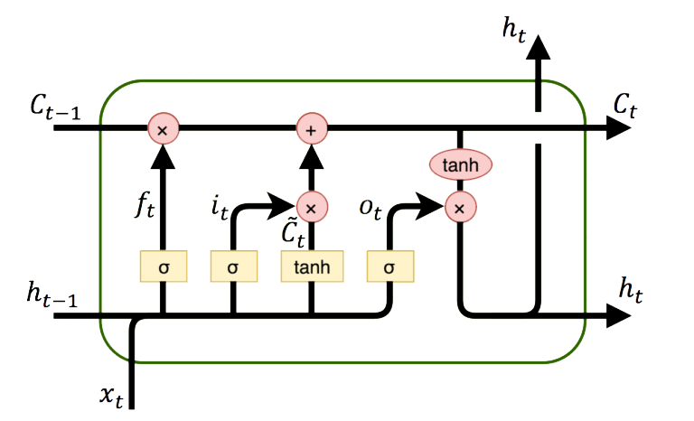
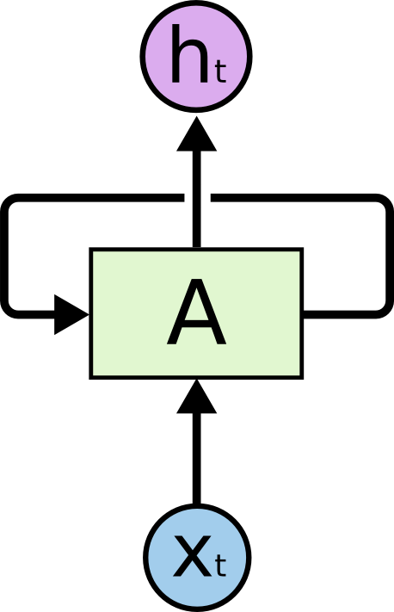
스터디
스터디 진행 사항
관련 기술
-> RNN
-> LSTM

Slide 7
스터디
적용 기술 결정
-> 음성 인식 AI 필요
-> 자연어 처리(NLP) 필요
인공지능 공공 포털(AI API DATA)
음성인식 기술 API 이용
1. Konlpy 형태소 분리 라이브러리 이용
2.

Slide 8


스터디
적용 기술 결정
Python Library
KoNLPy
—
한국어 정보 처리를 위한
파이썬 패키지
https://konlpy-ko.readthedocs.io/ko/v0.4.3/#
AI API DATA
—
한국전자 통신 연구원(ETRI)제공하는
공공 API
http://aiopen.etri.re.kr/service_list.php

Slide 9


개발 준비 및 실습
환경 구성
TensorFlow
—
가상환경 구축과 모델 학습을 위한
핵심 라이브러리
https://www.tensorflow.org/
ANACONDA
—
데이터 학습을 위한 패키지와 라이브러리를 관리할 소프트웨어
https://www.anaconda.com/

Slide 10
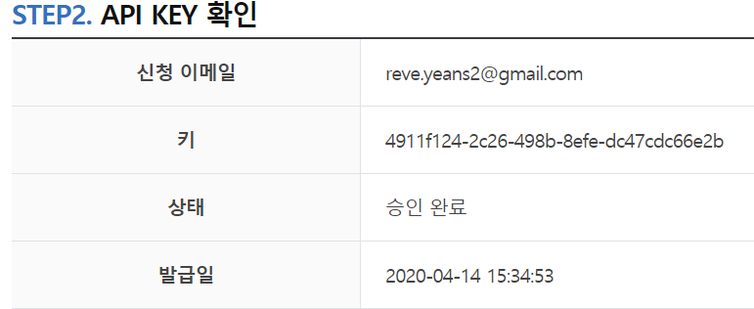
개발 준비 및 실습
API 키 발급
AI API DATA키 발급
—
한국전자 통신 연구원(ETRI)에서 제공하는 AI 공공 포털에서 API 키를 발급 받는다

Slide 11
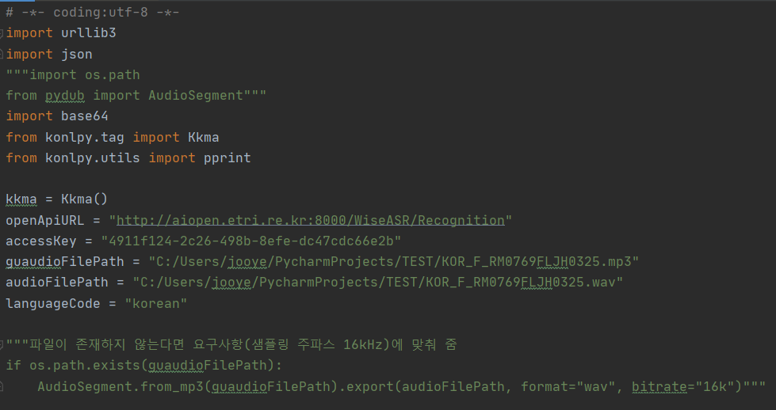
실습
샘플링 단계
파일을 요구사항 (샘플링 주파수 16Hz) 맞게 변환하는 코드

Slide 12
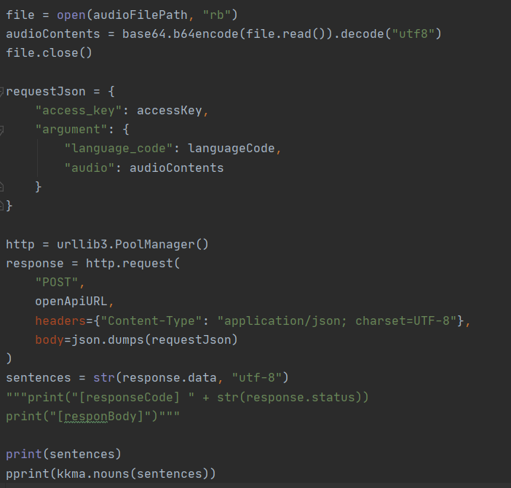
실습
음성 인식 후 형태소 분리
음성 데이터를 String 형태로 받아온 후 형태소 분석 함수 적용

Slide 13
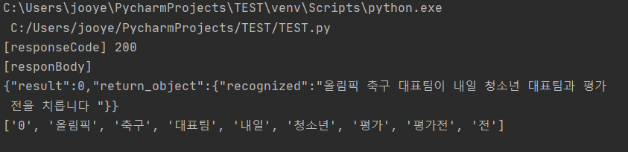
실습
실행 결과
결과 값이 잘 나오나 속도가 느리다.
Python으로 별도의 파싱이 필요

Slide 14
요구사항 정의서 및 명세서 작성
요구사항 명세서
RQ-0005 오류 메시지 관리
프로그램 사용 중 오류가 발생하면 오류 로그에 기록하고, 오류 메시지를 출력한다. 로그를 통해 발생한 오류들의 종류를 파악하고 이를 수정해 나가며 줄여갈 것이다.
RQ-0006 외부 데이터베이스와 연동
PC에 저장된 로컬 데이터베이스 뿐만 아니라 외부 데이터베이스와의 호환성을 위해 데이터를 가져오고, 내보내는 기능을 추가한다.
RQ-0007 전체 내용 표 형식 시각화
데이터베이스에 들어있는 데이터를 2차원 표 형식으로 조회할 수 있다
RQ-0008 데이터베이스 관계 시각화
데이터베이스간의 관계(Join)등을 도식화 하여 보여준다.

Slide 15
다음 일정
20.04.11. – 20.04.17.
개발 준비 및 일정 수립
적용 기술 스터디 및 프로토타입 개발
스프린트 회의 진행 및 스프린트 시작
지원 사업 신청
- Linc+ 사업단의 캡스톤 지원 프로그램 신청
산출물 관리
- 요구사항 정의서 초안 완성
- 요구사항 명세서 초안 완성

Slide 16
감사합니다

